Slide 1
Universidade Tecnológica Federal do Paraná – UTFPR
Bacharelado em Ciência da Computação
BCC33B – Arquitetura e Organização de Computadores
Prof. Rogério A. Gonçalves
rogerioag@utfpr.edu.br

Slide 2
Aula 006
Aula de Hoje:
Conjunto de Instruções
Instruções de controle
Construções: condicionais e laços de repetição.

Slide 3
Conjunto de Instruções
Desvios
    Alteram o fluxo de execução do programa.

Slide 4
Desvios
Todo programa executa instruções fora da sequência.
Tipos de desvios (branches):
  Desvio condicional (conditional branches):
    branch if equal (beq): salta se igual.
    branch if not equal (bne): salta se não igual.
  Desvio incondicional (unconditional branches):
    jump (j): salto com endereço/label.
    jump register (jr): salta para o endereço especificado em registrador.
    jump and link (jal): chamada de procedimento.

Slide 5
Instruções de desvio condicional
beq (branch if equal)
beq registrador1, registrador2, L1
  se o valor do registrador1 for igual ao do registrador2 o programa será desviado para o label L1.
bne (branch if not equal)
bne registrador1, registrador2, L1
  se o valor do registrador1 não for igual ao do registrador2 o programa será desviado para o label L1.

Slide 6
Beq: exemplo
# MIPS assembly
addi $s0, $0, 4 # $s0 = 0 + 4 = 4
addi $s1, $0, 1 # $s1 = 0 + 1 = 1
sll $s1, $s1, 2 # $s1 = 1 << 2 = 4
beq $s0, $s1, target # desvio é tomado
addi $s1, $s1, 1 # Não executado
sub $s1, $s1, $s0 # Não executado
target: # label
add $s1, $s1, $s0 # $s1 = 4 + 4 = 8

Slide 7
Bne: exemplo
# MIPS assembly
addi $s0, $0, 4 # $s0 = 0 + 4 = 4
addi $s1, $0, 1 # $s1 = 0 + 1 = 1
sll $s1, $s1, 2 # $s1 = 1 << 2 = 4
bne $s0, $s1, target # branch not taken
addi $s1, $s1, 1 # $s1 = 4 + 1 = 5
sub $s1, $s1, $s0 # $s1 = 5 – 4 = 1
target:
add $s1, $s1, $s0 # $s1 = 1 + 4 = 5

Slide 8
Instruções de desvio condicional
Exemplo - Compilando um comando IF.
Seja o comando abaixo:
  if ( i == j ) go to L1;
  f = g + h;
L1: f = f - i;
Supondo que as 5 variáveis correspondam aos registradores
$s0..$s4, respectivamente, como fica o código MIPS para o
comando?
Solução
  beq $s3,$s4,L1 # vá para L1 se i = j
  add $s0,$s1,$s2 # f = g + h, executado se i != j
L1: sub $s0,$s0,$s3 # f = f – i, executado se i = j

Slide 9
Desvio incondicional (j)
# MIPS assembly
addi $s0, $0, 4 # $s0 = 4
addi $s1, $0, 1 # $s1 = 1
j target # jump to target
sra $s1, $s1, 2 # não executado
addi $s1, $s1, 1 # não executado
sub $s1, $s1, $s0 # não executado
target: add $s1, $s1, $s0 # $s1 = 1 + 4 = 5

Slide 10
Instruções de desvio incondicional
j L1
  quando executado faz com que o programa seja desviado para L1
Exemplo – Compilando um comando if-then-else
Seja o comando abaixo:
if ( i == j)
f = g + h;
else
f = g – h;
Supondo:
i: $s3, j: $s4
f: $s0, g: $s1 e h: $s2
bne $s3,$s4,Else # vá para Else se i != j
  add $s0,$s1,$s2 # f = g + h, se i != j
  j Exit # vá para Exit
Else: sub $s0,$s1,$s2 # f = g – h, se i = j
Exit: nop

Slide 11
Desvio incondicional (jr)
# MIPS assembly
Endereço Instrução
0x00002000 addi $s0, $0, 0x2010
0x00002004 jr $s0
0x00002008 addi $s1, $0, 1
0x0000200C sra $s1, $s1, 2
0x00002010 lw $s3, 44($s1)
Quais instruções serão executadas no trecho de código?

Slide 12
Instruções para teste de maior ou menor
Set less than (slt)
  slt reg_temp, reg1, reg2
    se reg1 é menor que reg2, reg_temp é setado, caso contrário é resetado.
    Nos processadores MIPS o registrador $0 possui o valor zero ($zero).
  Exemplo: Compilando o teste Menor que
Solução:
slt $t0, $s0, $s1 # $t0 é setado se $s0 < $s1
bne $t0, $zero, EnderecoAlvo # vá para EnderecoAlvo, se $t0 != 0,
# ou seja $s0 < $s1

Slide 13
Instruções para teste de maior ou menor
Set Greater Than (sgt)
  sgt reg_temp, reg1, reg2
    se reg1 é maior que reg2, reg_temp é setado, caso contrário é resetado.
    Nos processadores MIPS o registrador $0 possui o valor zero ($zero).
  Exemplo: Compilando o teste Maior que
Solução:
sgt $t0, $s0, $s1 # $t0 é setado se $s0 > $s1
bne $t0, $zero, EnderecoAlvo # vá para EnderecoAlvo,
# se $t0 != 0, ou seja a>b

Slide 14
Saltando mais longe
Dado o branch abaixo, rescrevê-lo de tal maneira a oferecer um deslocamento (offset) maior:
beq $s0,$s1,L1
op
rs
rt
endereço
6 bits
5 bits
5 bits
16 bits
Solução
bne $s0, $s1, L2
L2: j L1
op
endereço
6 bits
26 bits
Salta para um jump que suporta um endereço maior

Slide 15
Construções de Alto Nível
if statements
if/else statements
while loops
for loops

Slide 16
if Statement
High-level code
if (i == j)
f = g + h;
f = f – i;
MIPS assembly code
# $s0 = f, $s1 = g, $s2 = h
# $s3 = i, $s4 = j
bne $s3, $s4, L1
add $s0, $s1, $s2
L1: sub $s0, $s0, $s3
Note que em assembly o teste é o oposto (i != j) do teste em alto nível (i == j).

Slide 17
if / else Statement
High-level code
if (i == j)
f = g + h;
else
f = f – i;
MIPS assembly code
# $s0 = f, $s1 = g, $s2 = h
# $s3 = i, $s4 = j
bne $s3, $s4, L1
add $s0, $s1, $s2
j done
L1: sub $s0, $s0, $s3
done: nop

Slide 18
case/switch
  Exemplo – Compilando o case/switch.
  Seja a construção abaixo:
switch (k) {
case 0: f = i + j;
break;
case 1: f = g + h;
break;
case 2: f = i + h;
break;
}

Slide 19
case/switch
Solução: supor que $t2 tenha 3 e f, g, h, i, j, k = $s0..$s5, respectivamente.
slt $t3,$s5,$zero # teste se k < 0
bne $t3,$zero,Exit # se k < 0 vá para Exit
slt $t3,$s5,$t2 # teste se k < 3
beq $t3,$zero,Exit # se k>=2 vá para Exit
add $t1,$s5,$s5 # $t1 = 2 * k
add $t1,$t1,$t1 # $t1 = 4 * k
# assumindo que 3 palavras na memória, começando no endereço contido em $t4,
# tem endereçamento correspondente a L0, L1, L2
add $t1,$t1,$t4 # $t1 = endereço de tabela[k]
lw $t0,0($t1) # $t0 = tabela[k]
jr $t0 # salto para endereço carregado em $t0: L0 ou L1 ou L2
L0: add $s0,$s3,$s4 # k = 0 -> f = i + j
j Exit
L1: add $s0,$s1,$s2 # k = 1 -> f = g + h
j Exit
L2: add $s0,$s3,$s2 # k = 2 -> f = i + h
Exit: nop
Testa se k está dentro dos
limites dos casos
Calcula o deslocamento
na tabela de saltos
desloc = 4 * k
4*2 = 2+2+2+2 = 4+4
addi $t1,$0, 4
mult $t1, $s5
L0
L1
L2
+0
+4
+8
$t4

Slide 20
For Loops
A forma geral de um laço for é:
for(inicialização; condição; loop){
corpo do laço
}
inicialização: executado antes do loop
condição: testada no início de cada iteração
loop: executa no fim de cada iteração
corpo do laço: executado para cada vez que a condição é satisfeita

Slide 21
For Loops
Código de alto nível
//somar números de 0 a 9
int sum = 0;
int i;
for (i=0; i!=10; i = i+1) {
sum = sum + i;
}
Código Assembly do MIPS
# $s0 = i, $s1 = sum
addi $s1, $0, 0
add $s0, $0, $0
addi $t0, $0, 10
for: beq $s0, $t0, end_for
add $s1, $s1, $s0
addi $s0, $s0, 1
j for
end_for:

Slide 22
Loops (Laços)
Usando DO...WHILE
Exemplo:
Solução:
$s5 tem o endereço do início de A, que é o A[0]
do{
g = g + A[i];
i = i + j;
}while(i != h);
Loop: g = g + A[i];
i = i + j;
if ( i != h ) go to Loop
Como os elementos de A, são inteiros (32 bits = 4 bytes)
o deslocamento para acessar o i-ésimo elemento é
dado por 4 * i. Se i=2, então o A[2] inicia no 8º byte
a partir do endereço base.
Loop: add $t1,$s3,$s3 # $t1 = 2 * i
add $t1,$t1,$t1 # $t1 = 4 * i
add $t1,$t1,$s5 # $t1 recebe endereço de A[i]
lw $t0,0($t1) # $t0 recebe A[i]
add $s1,$s1,$t0 # g = g + A[i]
add $s3,$s3,$s4 # i = i + j
bne $s3,$s2,Loop # se i != h vá para Loop

Slide 23
Loops (Laços)
Usando while
Exemplo:
Solução: Para i, j e k correspondendo a $s3,
$s4 e $s5, respectivamente,
e o endereço base do array em $s6, temos:
while (save[i] == k)
i = i + j;
Loop: add $t1,$s3,$s3 # $t1 = 2 * i
add $t1,$t1,$t1 # $t1 = 4 * i
add $t1,$t1,$s6 # $t1 = endereço de save[i]
lw $t0,0($t1) # $t0 recebe save[i]
bne $t0,$s5,Exit # va para Exit se save[i] != k
add $s3,$s3,$s4 # i = i + j
j Loop
Exit: nop

Slide 24
For Loops: Usando slt
Código de Alto nível
// add the powers of 2 from 1
// to 100
int sum = 0;
int i;
for (i=1; i < 101; i = i*2) {
sum = sum + i;
}
Código Assembly MIPS
# $s0 = i, $s1 = sum
addi $s1, $0, 0
addi $s0, $0, 1
addi $t0, $0, 101
loop: slt $t1, $s0,$t0
beq $t1, $0, done
add $s1, $s1, $s0
sll $s0, $s0, 1
j loop
done:
$t1 = 1 if i < 101.

Slide 25
While Loops
High-level code
// determines the power
// of x such that 2^{x} = 128
int pow = 1;
int x = 0;
while (pow != 128) {
pow = pow * 2;
x = x + 1;
}
MIPS assembly code
# $s0 = pow, $s1 = x
addi $s0, $0, 1
add $s1, $0, $0
addi $t0, $0, 128
while: beq $s0, $t0, done
sll $s0, $s0, 1
addi $s1, $s1, 1
j while
done:

Slide 26
While (save[i] == k)
i +=1;
Loop: sll $t1,$s3,2 # Reg. Temporário $t1 = 4 * i
add $t1,$t1,$s6 # $t1 = endereço de save[i]
lw $t0,0($t1) # Reg. Temporário $t0 = save[i]
bne $t0,$s5,Exit # Vai para Exit se save[i] != k
addi $s3,$s3,1 # i = i + 1
j Loop # Vai para Loop
Exit:
Assumindo que o loop está alocado inicialmente na posição 80000 na memória, teremos a seguinte sequência de código em linguagem de máquina:

Slide 27
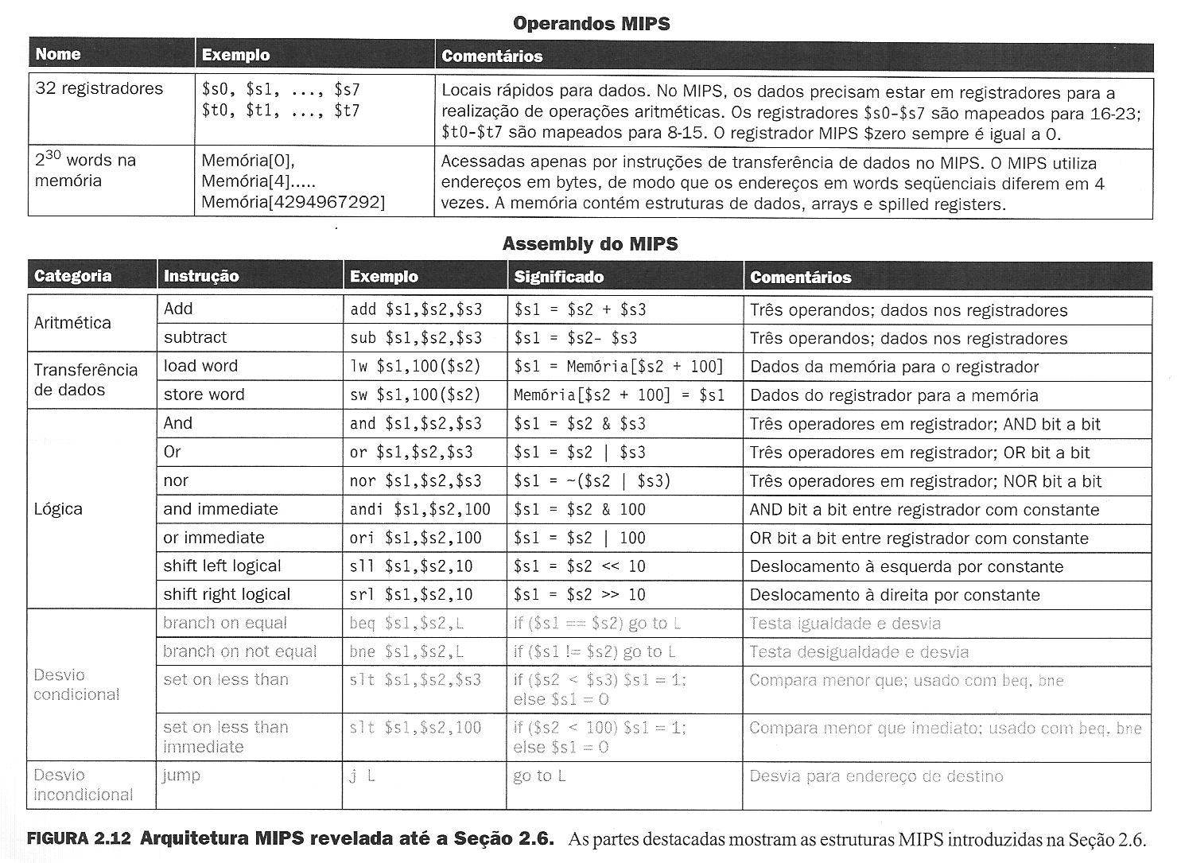

Slide 28
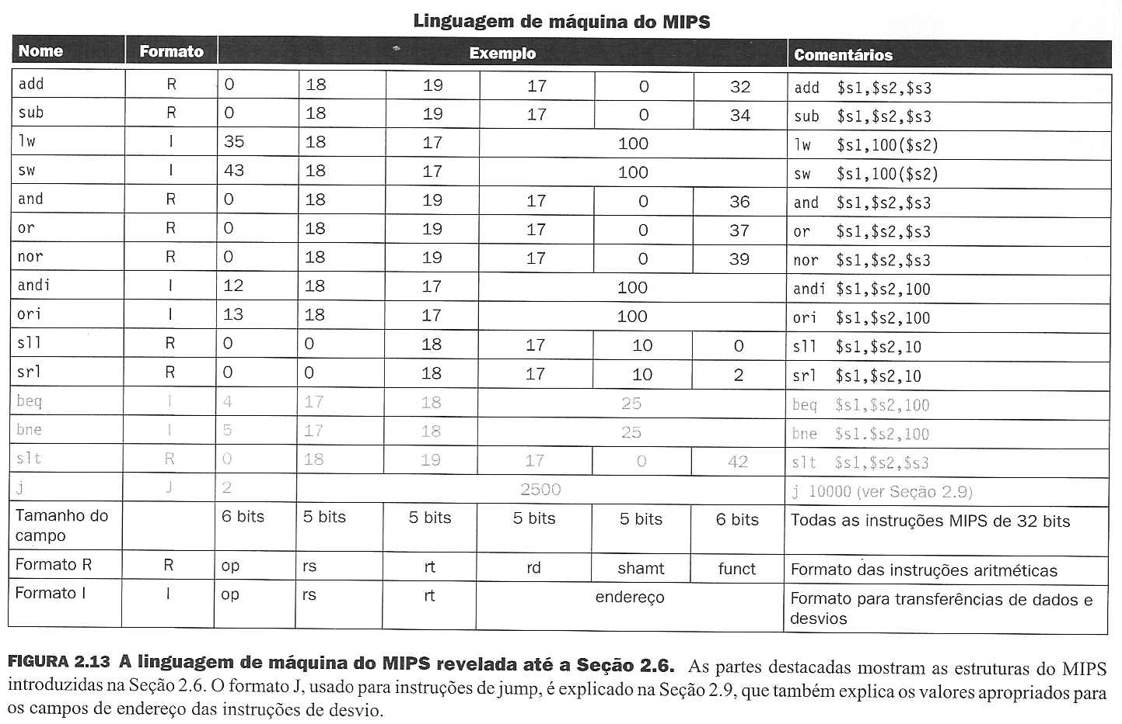
Instruções vistas até o momento

Slide 29
Resumo da Aula de Hoje
Tópicos mais importantes:
Linguagem Assembly
Microprocessador MIPS
Instruções de controle de fluxo de execução
Saltos
Construções de linguagem de alto nível: condicionais e laços.

